Slide 1
W związku ze zgłaszanymi pytaniami i pojawiającymi się wątpliwościami dot. prawidłowego opracowania „Informacji o substancjach chemicznych, ich mieszaninach, czynnikach lub procesach technologicznych o działaniu rakotwórczym lub mutagennym ” skierowano pismem zapytania do Instytutu Medycyny Pracy w Łodzi w celu zajęcia stanowiska i ew. uwzględnienia zgłoszonych uwag oraz sugestii w pracach nad modernizacją bazy CRCR lub legislacyjnych.
Zakład Bezpieczeństwa Chemicznego IMP w Łodzi wyjaśnił:
Obecnie trwają prace nad zmianą rozporządzenia wynikającą z rozszerzenia zakresu dyrektywy 2004/37/WE.
Instytut Medycyny Pracy w Łodzi zamierza wskazać niezbędne zmiany w zapisach rozporządzenia.
Pytanie 1:
Czy osoby zatrudnione w innej formie niż stosunek pracy w narażeniu na substancje chemiczne, ich mieszaniny, czynniki lub procesy technologiczne o działaniu rakotwórczym lub mutagennym w środowisku pracy podlegają ewidencji oraz wykazywaniu ich w corocznej informacji? Czy w przypadku, jeżeli pracodawca zatrudnia tylko te osoby przy tego typu pracach jest zwolniony z obowiązku przekazywania danych?
Obowiązki wymienione w § 4 i § 5 rozporządzenia Ministra Zdrowia z dnia 24 lipca 2012r. w sprawie substancji chemicznych, ich mieszanin, czynników lub procesów technologicznych o działaniu rakotwórczym lub mutagennym w środowisku pracy (t.j. Dz.U. z 2021r. poz. 2235 z późn.zm.) ograniczone zostały do „pracowników”. Zgodnie z polskim systemem prawnym rozporządzenie Ministra Zdrowia jest rozporządzeniem wykonawczym, do którego upoważnienie ustawowe znajduje się w Kodeksie pracy, a z kolei zgodnie z art. 2 Kodeksu pracy „pracownikiem” jest osoba zatrudniona na podstawie umowy o pracę, powołania, wyboru, mianowania lub spółdzielczej umowy o pracę. Poruszony problem jest więc typowym problemem prawnym i rozszerzenie przynajmniej części zawartych w rozporządzeniu obowiązków na osoby (prawne i fizyczne) zatrudniające na podstawie innych form zatrudnienia np. umów cywilno-prawnych wymaga konsultacji prawnych i jest w gestii ustawodawcy.

Slide 2
Pytanie 2:
Wątpliwości budzi kwestia wykazywania w przypadku pracowników „narażonych” liczby osób, a w przypadku pracowników „w kontakcie” liczby „0”.
W punkcie 15 ww. Zaleceń, Instytut Medycyny Pracy im. prof. dra med. Jerzego Nofera w Łodzi przedstawił swoje stanowisko w kwestii interpretacji pojęcia „Kontakt” i „Narażenie” oraz kwalifikacji osób jako pracujących w narażeniu lub jako pracujących w kontakcie z kancerogenem lub mutagenem bez narażenia. Przyjęto, że podstawą podjęcia decyzji, czy dana praca jest pracą w kontakcie z substancją bez jednoczesnego narażenia pracownika, czy też istnieje narażenie pracownika, są wyniki pomiarów substancji rakotwórczej/mutagennej w środowisku pracy w strefie oddychania pracownika. Stwierdzono, że „jeżeli stężenie czynnika rakotwórczego lub mutagennego na stanowisku pracy jest poniżej 0,1 wartości najwyższego dopuszczalnego stężenia, to na stanowisku pracy brak jest narażenia inhalacyjnego na czynnik rakotwórczy lub mutagenny. W takim przypadku nie wykazuje się liczby osób pracujących w narażeniu na tym stanowisku pracy, a pracowników traktuje się jako pracujących w kontakcie z kancerogenem/ mutagenem zawodowym bez narażenia”. Pracodawca w sytuacji stwierdzenia pracy wyłącznie w kontakcie z kancerogenem lub mutagenem zawodowym rejestruje liczbę osób narażonych równą ”0”.
IMP w Łodzi podkreślił, że w upoważnieniu ustawowym jest obowiązek prowadzenia rejestrów w odniesieniu do wszystkich pracowników zatrudnionych przy pracach z kancerogenami i mutagenami zawodowymi zdefiniowanymi w rozporządzeniu. Zgodnie z zaleceniami opracowanymi przez IMP należy prowadzić rejestr wszystkich prac, których wykonywanie powoduje konieczność pozostawania w kontakcie z substancjami chemicznymi, ich mieszaninami, czynnikami lub procesami technologicznymi o działanie rakotwórczym lub mutagennym. Docelowo IMP stoi na stanowisku, że wykazywani powinni być wszyscy pracownicy w podziale na osoby zatrudnione w stężeniach do 0,1 wartości NDS włącznie i w stężeniach większych od 0,1 wartości NDS.
Podział taki powinien zostać wprowadzony prawnie w załączniku nr 2 do rozporządzenia.

Slide 3
Pytanie 3:
Kwestia ustalenia pracy w „kontakcie” pracowników z olejami mineralnymi użytymi wcześniej w silnikach spalinowych wewnętrznego spalania w celu smarowania lub schładzania części ruchomych silnika.
Prace związane z narażeniem przez skórę na działanie olejów mineralnych użytych wcześniej w silnikach spalinowych wewnętrznego spalania w celu smarowania i schładzania części ruchomych silnika zostały wprowadzone do wykazu procesów technologicznych w 2021 r., natomiast „Zalecenia IMP dla pracodawców” zostały opracowane przed tą datą - nie odnoszą się więc do ww. prac.
Ww. proces jest obecnie jedynym czynnikiem z przypisaną drogą dermalną narażenia. Powinni być wykazywani wszyscy pracownicy mający potencjalnie taki kontakt. W tym przypadku nie zaleca się oparcia o 0,1 wartości NDS, gdyż nie ma określonej wartości NDS dla olejów „przepracowanych”, ani dla narażenia drogą dermalną. Po ukazaniu się nowelizacji rozporządzenia koniecznie będzie opracowanie przez IMP nowych zaleceń uwzględniających ten nietypowy czynnik.
Pytanie 4:
Druk „Informacja o substancjach chemicznych, ich mieszanin, czynnikach lub procesach technologicznych o działaniu rakotwórczym lub mutagennym, uwzględniać ma stan zatrudnienia na dzień sporządzania sprawozdania tj. na koniec roku sprawozdawczego 31 grudnia?
Czy osoby podlegają wykazaniu w sytuacji rozwiązania umowy o pracę w okresie roku sprawozdawczego?
Sprawozdanie obejmuje cały rok sprawozdawczy, więc należy wykazać wszystkie osoby zatrudnione w danym roku kalendarzowym.

Slide 4
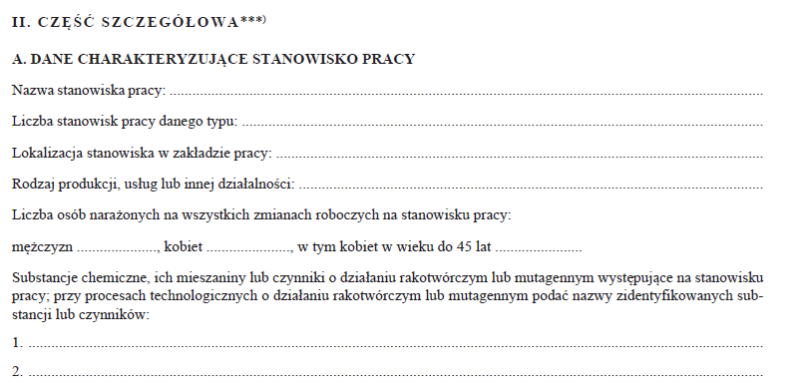
Pytanie 5:
Obowiązek wypełniania części szczegółowej II. B dotyczy również procesów technologicznych o działaniu rakotwórczym lub mutagennym, jednak wzór druku „Informacja o substancjach chemicznych, ich mieszaninach, czynnikach lub procesach technologicznych o działaniu rakotwórczym lub mutagennym” w tym zakresie jest niezrozumiały dla wielu pracodawców. Dla zidentyfikowanych substancji lub czynników przy procesach technologicznych o działaniu rakotwórczym lub mutagennym części tej niejednokrotnie nie wypełniano.
W rozporządzeniu nie wskazano jednoznacznie obowiązku wypełnienia części szczegółowej II.B w przypadku „procesów technologicznych”, w których dochodzi do uwalniania substancji chemicznych, ich mieszanin lub czynników o działaniu rakotwórczym lub mutagennym. Jednocześnie, że w części szczegółowej II.B znajduje się pytanie o stężenia pyłów drewna twardego, co zdaniem IMP jednoznacznie wskazuje, że intencją ustawodawcy był obowiązek wypełniania tej części także w przypadku procesów technologicznych.

Slide 5
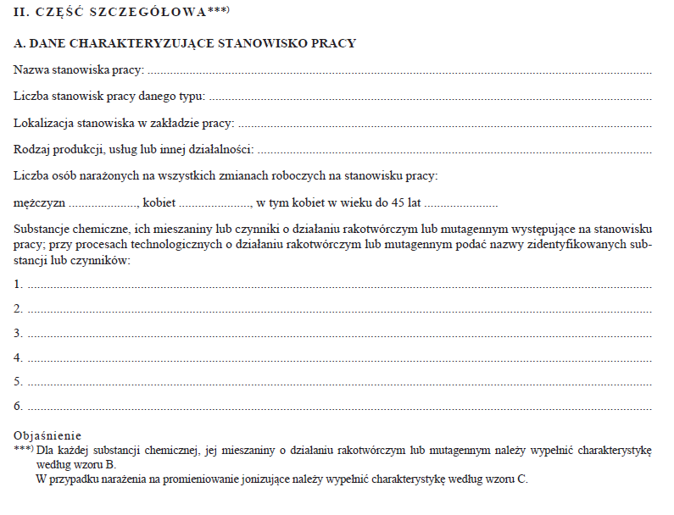
IMP w Łodzi proponuje, żeby w objaśnieniu do części szczegółowej (przypis „***”) zamieścić informację, że w przypadku procesów technologicznych objętych wykazem należy wypełnić charakterystykę stanowiska wg wzoru B – podobnie jak obecnie wskazano w przypadku substancji i mieszanin.
W przypadku procesów technologicznych – wypełnić charakterystykę stanowiska według wzoru B

Slide 6
Pytanie 6:
Opinią z dnia 4 maja 2021 r. Instytut Medycyny Pracy im. prof. dra med. Jerzego Nofera w Łodzi wyjaśnił, że tankowanie pojazdów jest czynnością wykonywaną powszechnie przez ogół społeczeństwa, co jednak nie stanowi automatycznie podstawy do niestosowania przepisów dotyczących czynników rakotwórczych lub mutagennych w środowisku pracy. Podniósł, że jeżeli czynność wykonywana przez pracownika wynika z jego obowiązków zawodowych należy stosować przepisy dotyczące środowiska pracy.
Potencjalne ryzyko nowotworowe wynikające z narażenia na benzynę podczas tankowania jest uzależnione od stężenia benzenu w strefie oddychania pracownika, częstotliwości oraz czasu wykonywania czynności. Wyniki pomiarów stężeń substancji są podstawą rozstrzygnięcia, czy na danym stanowisku pracy jest tylko kontakt z substancją bez narażenia.
Przekazane przez pracodawców dane wykazały, że pracownicy, którzy wykonywali czynności związane z obsługą i tankowaniem pojazdów lub łodzi, napełnianiem sprzętu gaśniczego, kosiarek spalinowych, przyjmowaniem i magazynowaniem paliw, wydawaniem produktów naftowych, napełnianiem zbiorników paliwa, pił spalinowych do cięcia stali i betonu, pił spalinowych do drewna, agregatów prądotwórczych, agregatów oddymiających, motopomp pożarniczych (m.in. funkcjonariusze Komendy Policji, Państwowej Straży Pożarnej oraz w nielicznych przypadkach pracownicy Stacji Paliw), z uwagi na bardzo krótki czas pracy i sporadyczny charakter czynności (np. 0,008 godz./zmianę, 0,04 godz./zmianę, 0,317 godz./zmianę ), bez przeprowadzenia pomiarów zostali uznani przez pracodawców jako pracujący w „kontakcie”. Czy w takiej sytuacji takie stanowisko można uznać za dopuszczalne? Dotyczyć może to również prac laboratoryjnych, gdzie najczęściej występuje bardzo krótki czas ekspozycji na dany czynnik szkodliwy?
IMP w Łodzi podkreślił, że podstawą do uznania pracowników za zatrudnionych w stężeniach nieprzekraczalnych 0,1 wartości NDS są pomiary. W przypadku prac, takich jak tankowanie pojazdów, IMP w Łodzi nie widzi możliwości odgórnych ustaleń. Pracodawca powinien wykonać pomiary.
W opinii IMP pracownicy laboratoriów, w których kancerogeny lub mutageny są stosowane jako odczynniki w ilości mniejszej niż 1 tona rocznie i w kontrolowanych warunkach będą mogli zostać uznani za pracowników zatrudnionych w stężeniach nieprzekraczających 0,1 wartości NDS bez konieczności przeprowadzania pomiarów. Do obecnie trwających prac nad nowelizacją rozporządzenia, IMP w Łodzi zgłosił ten jeden wyjątek – są nim pracownicy zatrudnieni przy zdefiniowanych w rozporządzeniu REACH (Rozporządzenie (WE) nr 1907/2006 Parlamentu Europejskiego i Rady) badaniach naukowych i rozwojowych, które oznaczają „wszelkie doświadczenia naukowe, analizę lub badania chemiczne przeprowadzane w kontrolowanych warunkach z użyciem substancji w ilości mniejszej niż 1 tona rocznie”.

Slide 7
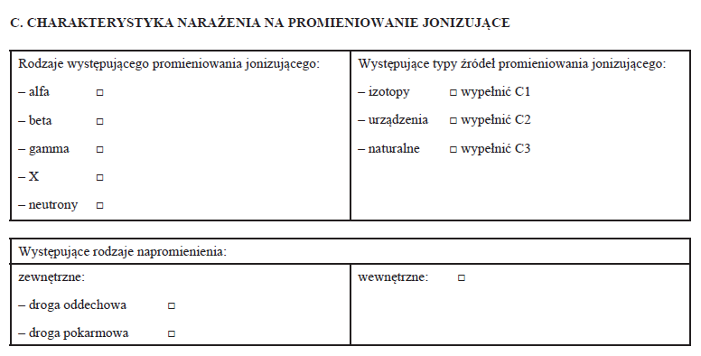
Pytanie 7:
Druk załącznika nr 2 do ww. rozporządzenia Ministra Zdrowia z dnia 24 lipca 2012r. zawiera błędne sformułowania treści dot. występującego rodzaju napromieniowania zewnętrznego (drogą oddechową lub drogą pokarmową) oraz nieprawidłowy zapis „pyły drewna twardego”.
IMP w Łodzi potwierdza, że są to ewidentne pomyłki w rozporządzeniu – w przypadku pyłów drewna określenie „twardego” zostało usunięte z wykazu procesów technologicznych (Załącznika nr 1), a nie zostało usunięte z Załącznika nr 2. Uwaga zostanie zaproponowana w trakcie prac nad nowelizacją rozporządzenia.
(Poprawy wymaga oczywiście też Tabela w części C).

Slide 8
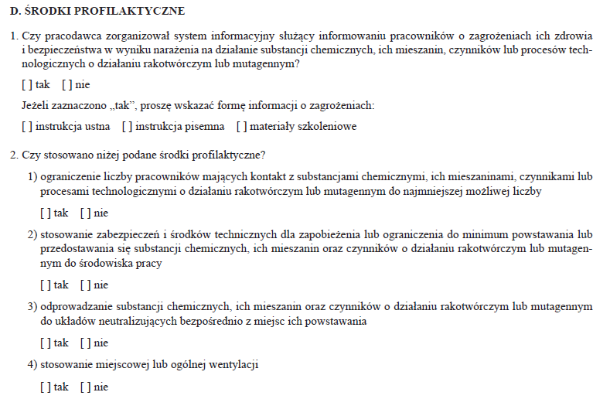
Pytanie 8:
Część ogólna I.D ww. załącznika nr 2 z racji opisu wielu podejmowanych środków profilaktycznych dla różnych substancji chemicznych, ich mieszanin, czynników i procesów technologicznych ma charakter ogólny i nie uwzględnia niektórych sytuacji przez co stanowi trudność dla pracodawców. Analiza otrzymanych „informacji” wskazuje na potrzebę wprowadzenia możliwości zaznaczenia „nie dotyczy”.
Część ogólna I.D obejmuje szeroki zakres środków profilaktycznych. IMP w pełni się zgadza, że nie wszystkie te środki mają zastosowanie w konkretnych przypadkach i uznał, że przynajmniej w odniesieniu do niektórych środków profilaktycznych ujętych w części I.D. powinna mieć możliwość wskazania „nie dotyczy”. Uwaga zostanie zaproponowana w trakcie prac nad nowelizacją rozporządzenia.
[ ] nie dotyczy
[ ] nie dotyczy
[ ] nie dotyczy
[ ] nie dotyczy

Slide 9
DZIĘKUJĘ

